Slide 1
РАЗВИТИЕ РЕЧИ ДЕТЕЙ 5 ГОДА ЖИЗНИ

Slide 2
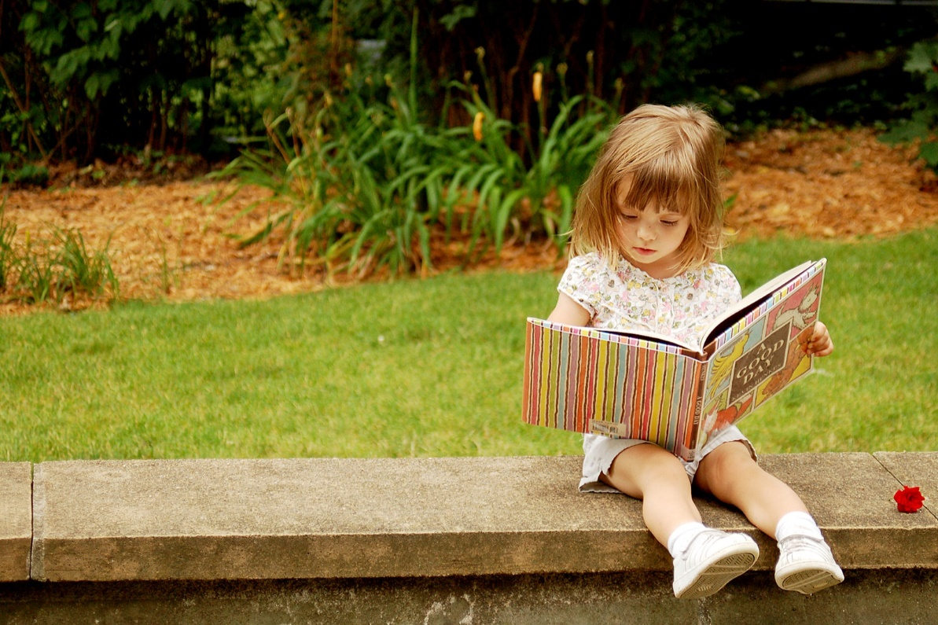
Словарный запас.
Увеличение активного словаря (к пяти годам он достигает 3000 слов) дает возможность ребенку точнее излагать свои мысли, свободно общаться как с взрослыми, так и с детьми.

Slide 3
Пространственные и временные представления
Знания о пространственных и временных отношениях помогут ребенку лучше понимать речь окружающих, точнее пользоваться своей речью, правильно двигаться и действовать по указанию взрослых.

Slide 4
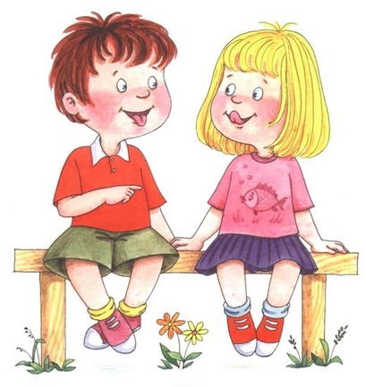
Звукопроизношение
Дети данного возраста овладевают четким и чистым произношением шипящих звуков [ш], [ж], [ч’], [щ’], многие начинают верно произносить звуки [р], [р’], [л], но еще не всегда умеют употреблять их во всех словах.

Slide 5
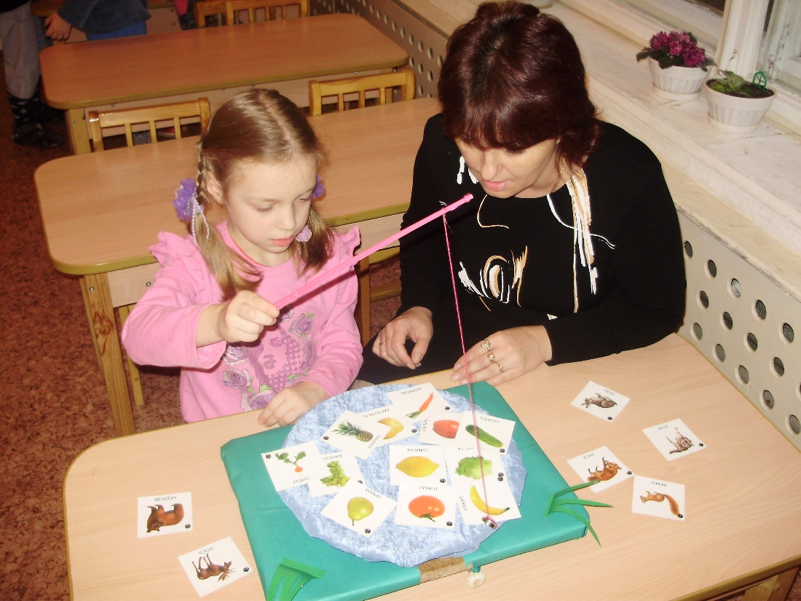
Формирование навыков звукового анализа
Новообразованием пятого года жизни становится возможность узнавать звук в слове, а также подбор слов с заданным звуком, то есть развиваются простейшие формы звукового анализа.

Slide 6
Интонация, высота, сила голоса
Дети улавливают в речи взрослых различные интонационные средства выразительности и подражают им, пересказывая сказку. Они произвольно могут менять высоту, силу голоса с учетом содержания рассказа. В этом возрасте умеют уже говорить шепотом.

Slide 7
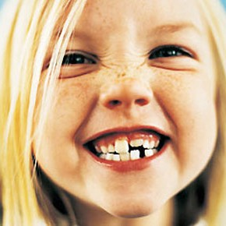
Грамматический строй речи еще формируется, поэтому допустимы неверные употребления окончаний, суффиксов, приставок, согласований слов в предложении («Купи синюю шарик!», «Этот собачонок сидел под стулом», «Я рисоваю»). Произвольное обращение с ударением — тоже вариант нормы: «холодная вода», «болит рука».

Slide 8
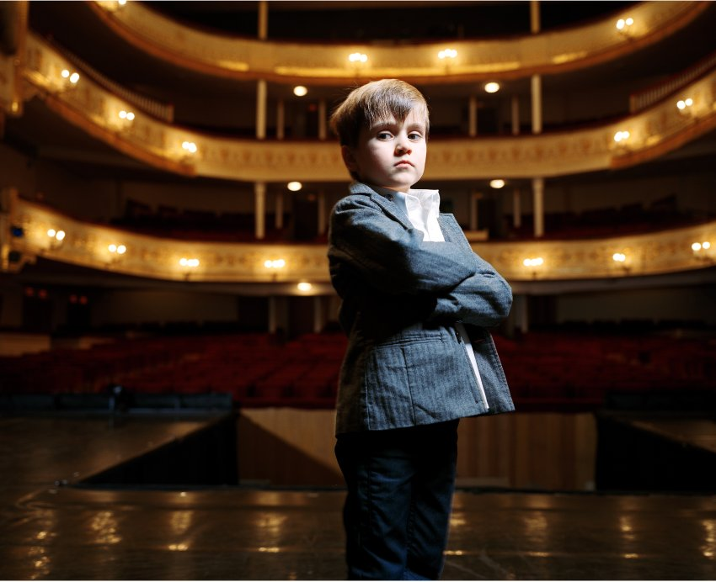
Связная речь
Дети начинают овладевать монологической речью.

Slide 9
Рекомендации для родителей
Речь взрослых должна быть:
- четкой, неторопливой;
- доступной для понимания малыша, то есть не перегруженной труднопроизносимы­ми словами и сложными предложениями;
- грамотной, то есть не содержащей лепетных слов и искажений звукопроизношения.

Slide 10
СПАСИБО ЗА ВНИМАНИЕ!

